Slide 1

APLICAȚIE MOBILĂ PENTRU RAPORTAREA APARATURII MEDICALE NEFUNCȚIONALE

Slide 2
CUPRINS
Tema aplicației
Tehnologiile utilizate
Arhitectura aplicației
Funcționalitățile aplicației
Baza de date
Concluzii
Direcții de dezvoltare

Slide 3
TEMA APLICAȚIEI
O aplicație mobilă care să permită medicilor, asistenților și inginerilor dintr-un spital să raporteze rapid și ușor aparatele medicale nefuncționale.

Slide 4





TEHNOLOGIILE UTILIZATE

Slide 5
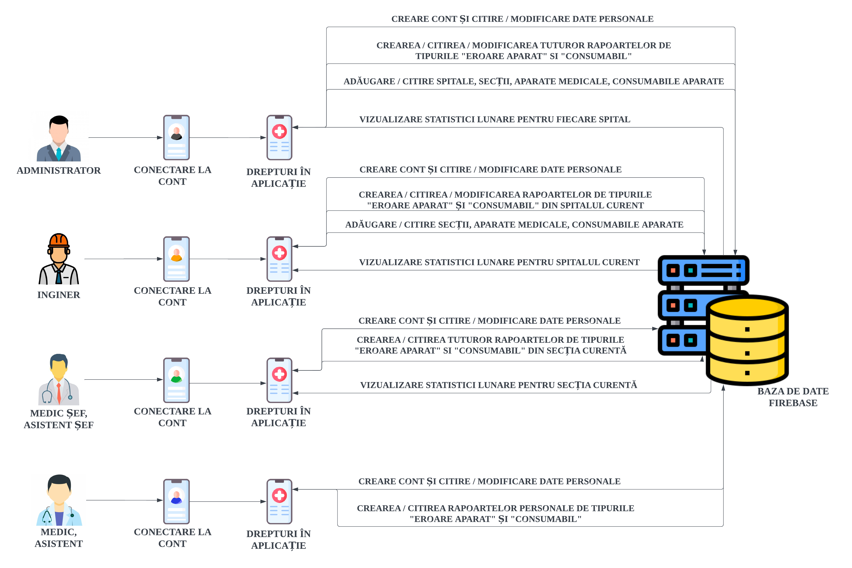
ARHITECTURA APLICAȚIEI

Slide 6
FUNCȚIONALITĂȚILE APLICAȚIEI
ZEGA
01
Raportarea aparatelor medicale nefuncționale
02
Raportare înlocuire consumabil aparat
03
Vizualizarea și modificarea rapoartelor
04
Vizualizarea statisticilor lunare

Slide 7
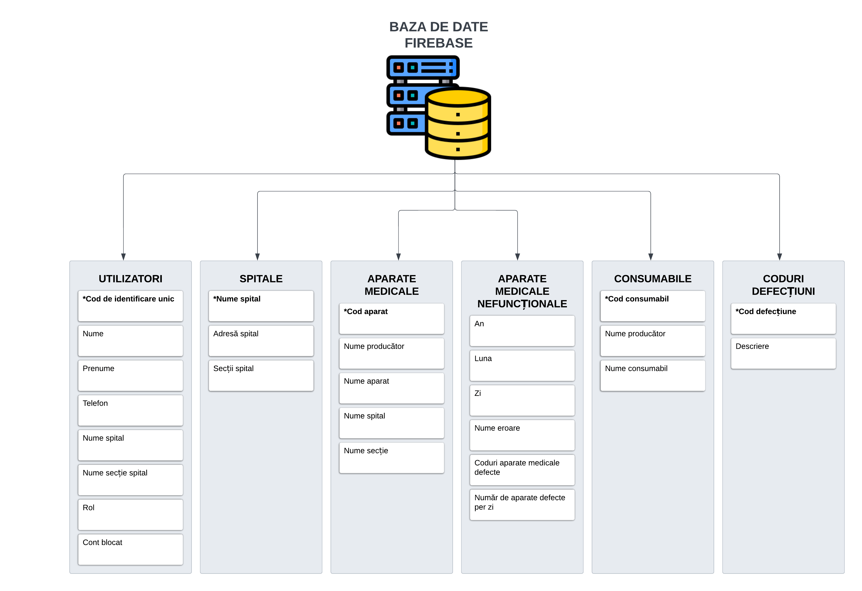
ARHITECTURA BAZEI
DE DATE

Slide 8
CONCLUZII
1
Aplicația respectă cerințele și funcționalitățile necesare în spital
2
Durata creării unui raport este cuprinsă între 15 și 25 de secunde
3
Aplicația ZEGA poate să fie extinsă în mai multe secții sau spitale
4
Intuitivă și ușor de utilizat

Slide 9
DIRECȚII DE DEZVOLTARE
Generarea rapoartelor în format PDF
Adăugare de funcționalități conform cerințelor clientului
01
02
03
Statistici multiple

Slide 10
VĂ MULȚUMESC!

